Slide 1

Razão...
BIAJOVA SLIDES

Slide 2

O equilíbrio está entre a razão e o amor...
Temos que aprender a olhar o mundo
com o Amor, a razão deturpa a visão,
pois ela é baseada em nossas Verdades...

Slide 3

Verdades que foram adquiridas
com as NOSSAS experiências.

Slide 4

Ou seja, só tenho razão com base
no que aceito como verdade. E poderia
dizer que amo ter razão, mas baseado
na minha verdade...

Slide 5

O amor verdadeiro não necessita da
verdade, amor incondicional
não exige ter razão.

Slide 6

Eu aceito-lhe como você é,
não importa a sua razão, não importa
se você está errado, o amor prevalece
assim mesmo e supera qualquer razão.

Slide 7

O amor maternal é o mais próximo desse
amor incondicional, pois, mesmo com o filho
fora da razão, o amor maternal continua
se sobrepondo sem limites....

Slide 8
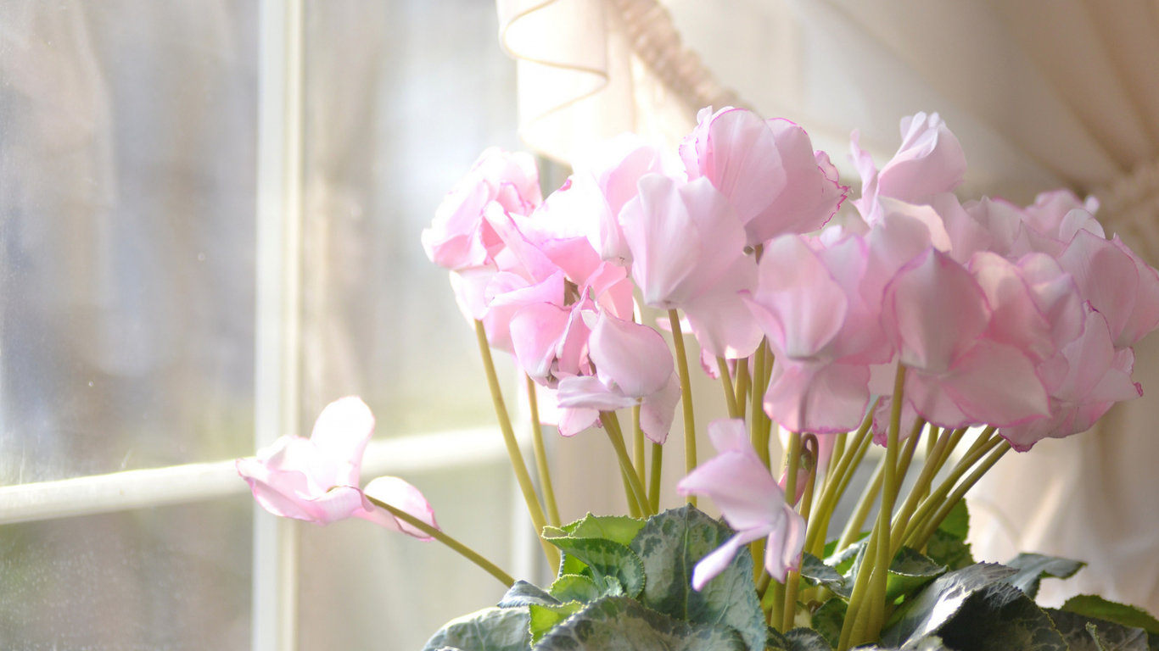
Temos que aprender a envolver as pessoas
com amor, ou seja, já antes de se aproximar,
procurar ver o Deus que habita nelas, assim
como temos Deus habitando em nós.

Slide 9

Agindo assim começamos a melhorar nossa
visão do próximo. Começamos a emitir a
energia do Amor que vai superando a energia
da razão, que só enxerga o superficial.
A razão julga, o amor tem compaixão.

Slide 10

Observe o mundo com os Olhos do Criador
e você verá a perfeição em cada um
ao seu redor...É aí você terá Razão...
Ter razão ou ser feliz, você decide...

Slide 11

Medite!
Aceite! Agradeça! Perdoe-se!
Perdoe! Ame-se!

Slide 12



BIAJOVA SLIDES
<&>
AMOR À VIDA
Texto/ Autor: Paulo Sérgio Lopes
Imagens: Internet
Música: Coen Bais - Syrrahh
Formatação: Bia Vasconcellos
bvbiavasconcellos@gmail.com
www.sergrasan.com/biajovaslides
www.youtube.com/c/bvbiavasconcellos/videos

